Slide 1

Energia odnawialna szansą na budowanie marki regionu transgranicznego
Andrzej Kassenberg
Instytut na rzecz Ekorozwoju
Konferencja inauguracyjna MoRE
31.03.2021
w interesie przyszłych pokoleń

Slide 2
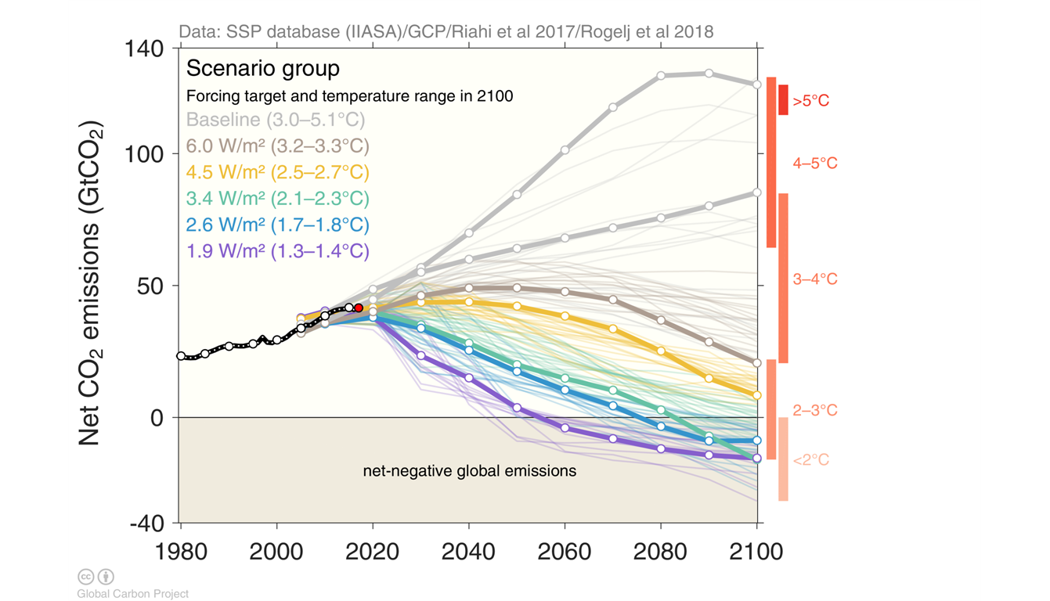
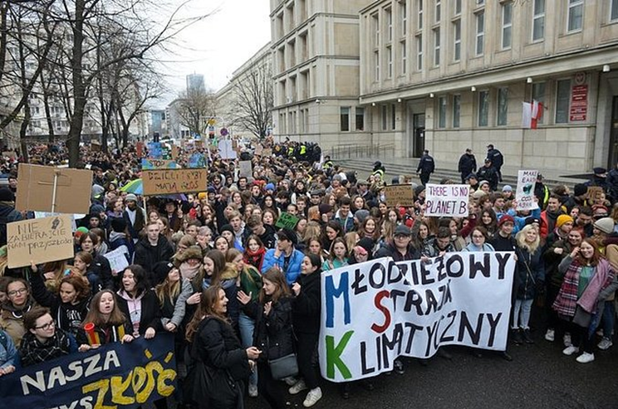
Przesłanki klimatyczne
Potencjalni klienci
Katastrofa
Zobowiązania
Paryż
Wy umrzecie w spokoju a nam przyjdzie żyć w koszmarze
w interesie przyszłych pokoleń

Slide 3

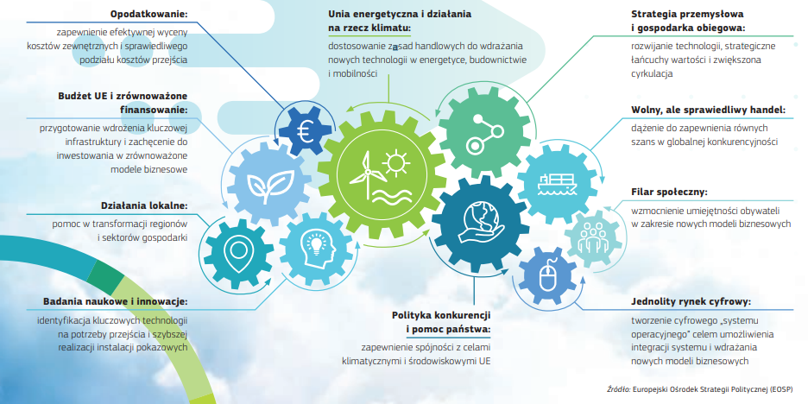
Przesłanki UE
Cele 2030
55% - redukcja GHG
32 – OZE
32,5 – Efektywność
Udział funduszy na klimat 2021-27
30% generalnie
37% - KPO; 40% - WPR
Nie znacząco wpływać na środowisko
Cel 2050
Neutralność klimatyczna
Reforma polityki
Pakiet „Fit in 55%”
w interesie przyszłych pokoleń

Slide 4
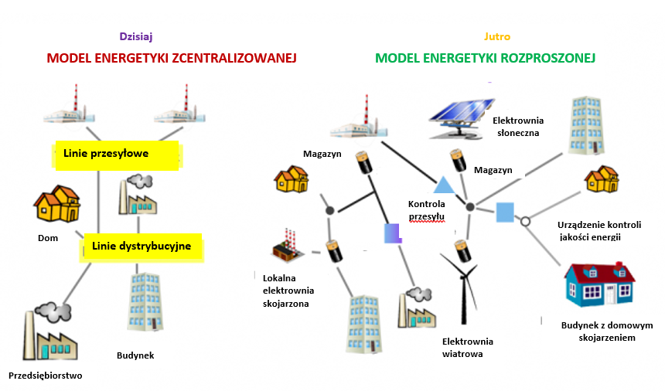
„Wyspy” energetyczne
samowystarczalne lokalnie chmury (wysp) energetyczne w pełnym otoczeniu cyfrowym, „ruch dwustronny”– magazyny energii, mikro i średnioskalowe źródła; powiązane ze społecznościami lokalnymi (prosumenci) - plany zaopatrzenia w energię i rozwiązywania problemów.
centra zarządzania poszczególnymi obszarami generacji i magazynowania, poboru i dystrybucji (sieci niskich i średnich napięć) w systemie online, najnowsze narzędzia informatyczne (Internet rzeczy – IoT), np. technologia 5G - sterowanie źródłami wytwarzania, magazynami, poborem i dystrybucją oraz optymalizacja ekonomiczna.
Źródło: https://ilsr.org/challenge-reconciling-centralized-v-decentralized-electricity-system/
w interesie przyszłych pokoleń

Slide 5
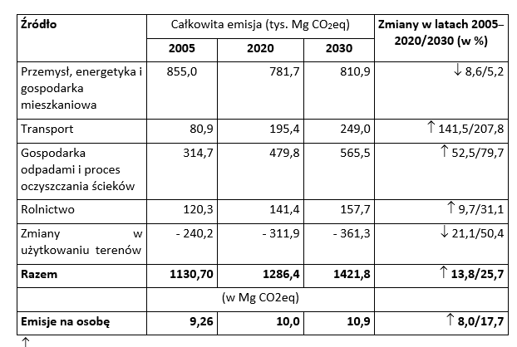
Ślad węglowy regionu na przykładzie – powiatu Stargard Gd.
w interesie przyszłych pokoleń

Slide 6
Ślad węglowy element zachęty
Źródło: https://ziemianarozdrozu.pl/kalkulator
KALKULATOR TURYSTY
w interesie przyszłych pokoleń

Slide 7
Turystyka, klimat, pandemia – nowa wizja promocji I
Organicznie potrzeb transportowych – turystka lokalna;
Podróż z ograniczaniem wpływu na klimat;
Zapoznanie się z historią , kultura i tradycją najbliższej okolicy, regionu – bogactwo wrażeń lokalnych;
Turystyka nie masowa ale w małych indywidualnych obiektach ograniczenie kontaktów;
Obiekty regeneracji (rehabilitacji) po przebytych chorobach (koronawirus) czy wydarzeniach;
Wydłużenie sezonu – klimat, ograniczenie kontaktów;
w interesie przyszłych pokoleń

Slide 8
Turystyka, klimat, pandemia – nowa wizja promocji II
Żywność lokalna, nisko przetworzona, o małym śladzie węglowym;
Lokalne podróże dla turystów zeroemisyjne - łańcuchy ekomobilności;
Obiekty zaopatrywane w energię ze źródeł odnawialnych, niskie zużycie;
Region zapewniający gospodarkę o obiegu zamkniętym w wymiarze turystycznym (budownictwo, odpady, drugie życie produktów, współdzielenie);
Innowacyjne kontakty z turystą np. aplikacja ekomobilności, wydarzeń;
Promowanie zasady szanowania lokalnych społeczności i miejsca (społeczna odpowiedzialność turysty).
w interesie przyszłych pokoleń

Slide 9
Podsumowanie - marki
Młodzi ludzie wrażliwi na sprawy klimatu – przyszły klient;
Znaczne środki na działania proklimatyczne z budżetu UE;
Bliźniacze „wysypy” energetyczne Uznam i Wolin;
Ślad węglowy – wyraz troski o klimat;
Turystyka, klimat, pandemia – nowa wizja promocji.
w interesie przyszłych pokoleń

Slide 10
DZIĘKUJE ZA UWAGĘ !
Andrzej Kassenberg
Instytut na rzecz Ekorozwoju
https://www.pine.org.pl/
www.chronymklimat.pl
ul. Nabielaka 15 lok. 6
00-743 Warszawa
a.kassenberg@ine-isd.org.pl
w interesie przyszłych pokoleń
Notes:
10
10

